Slide 1
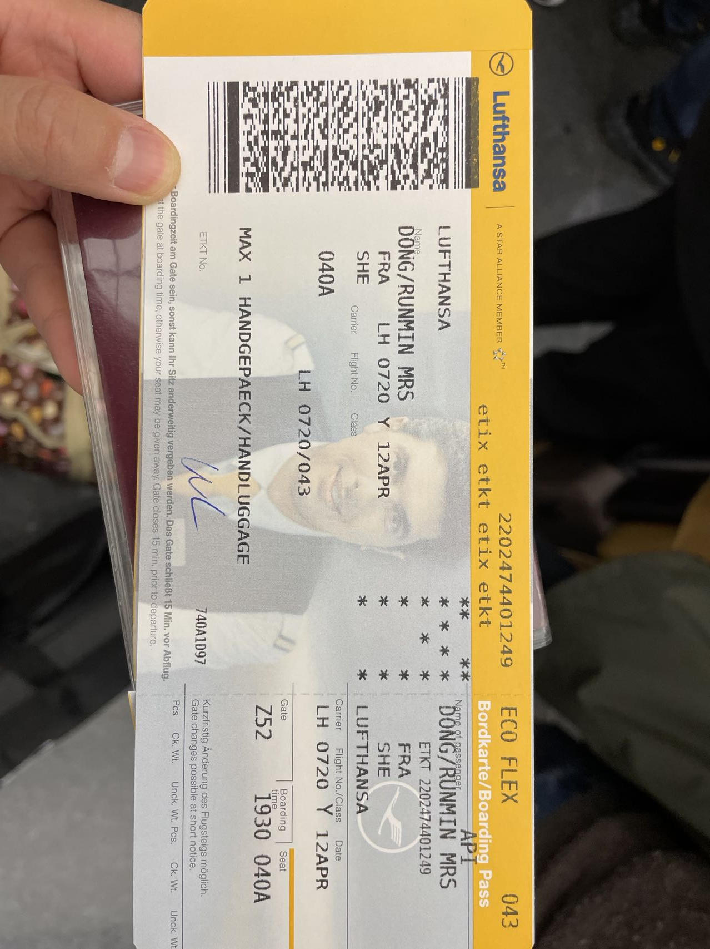
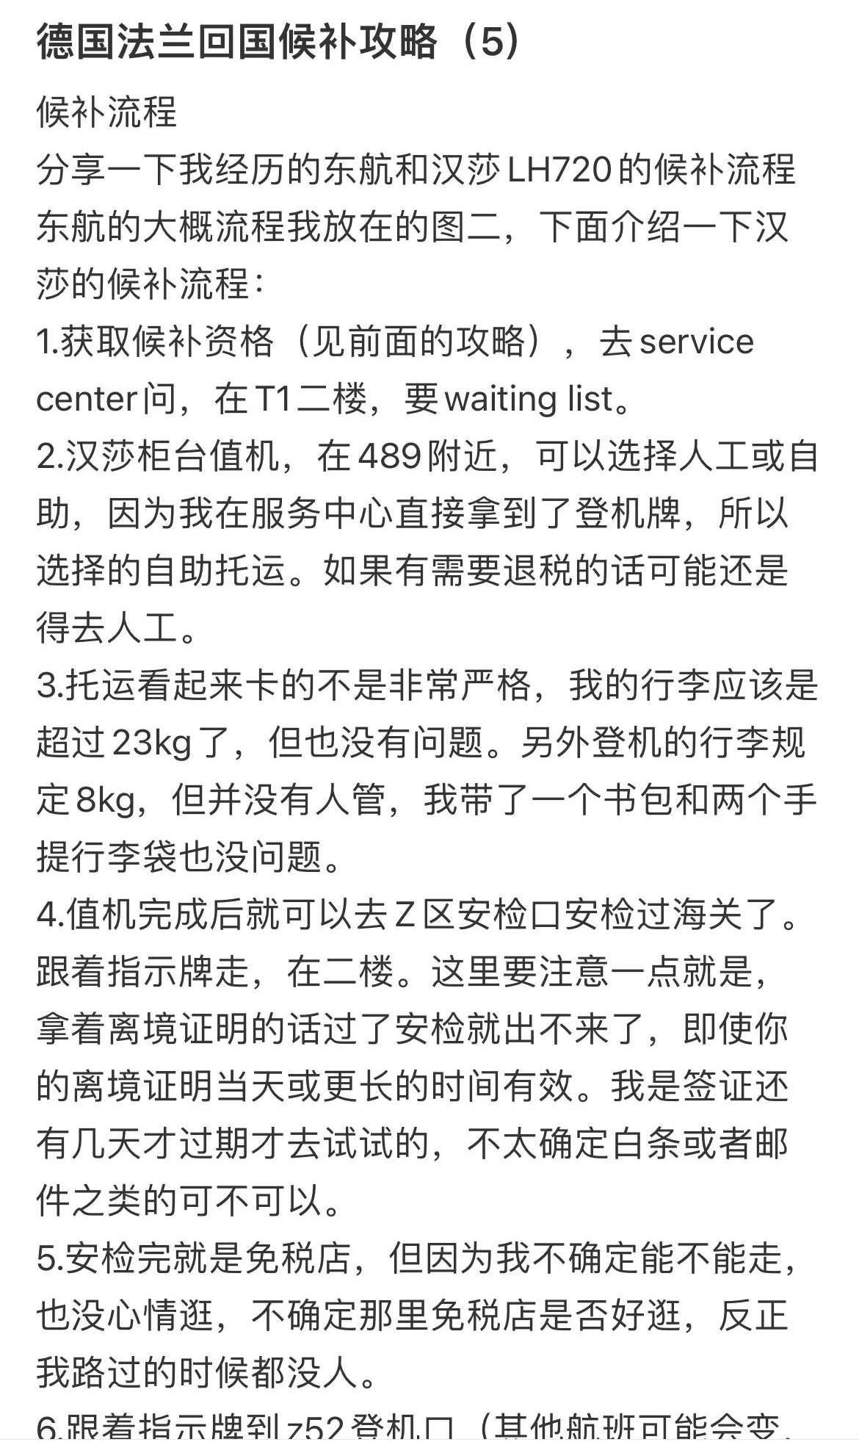
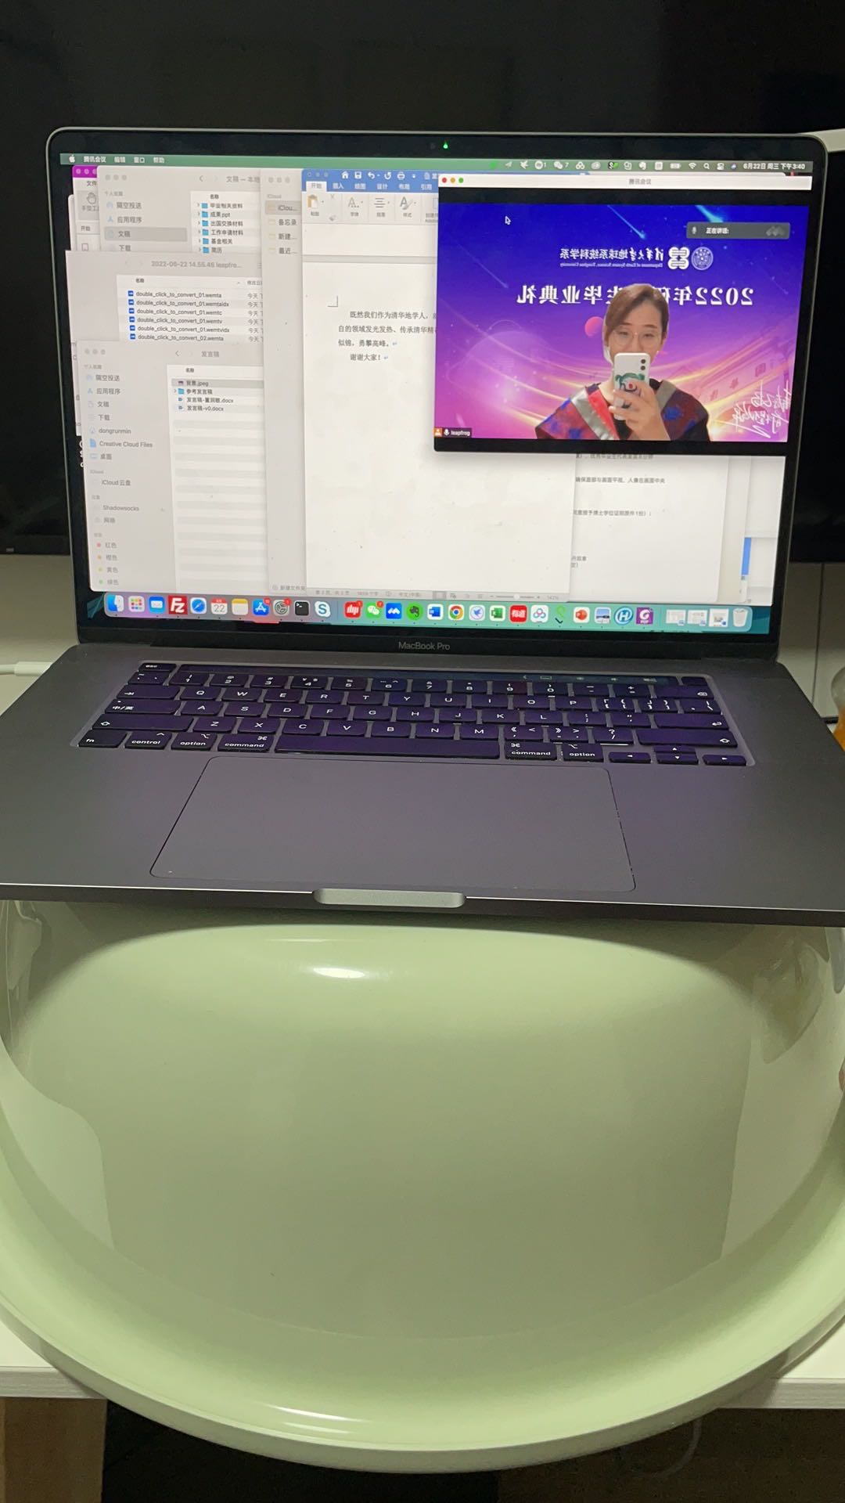
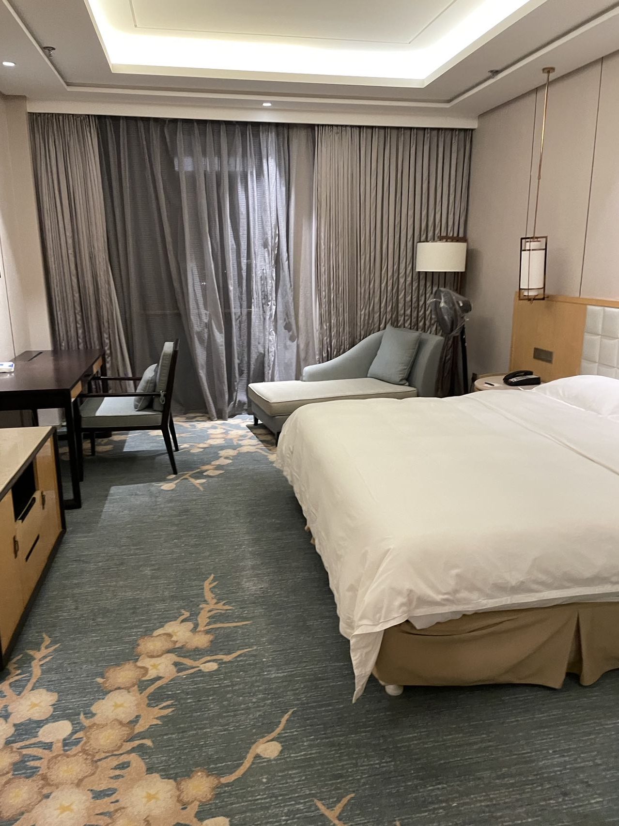
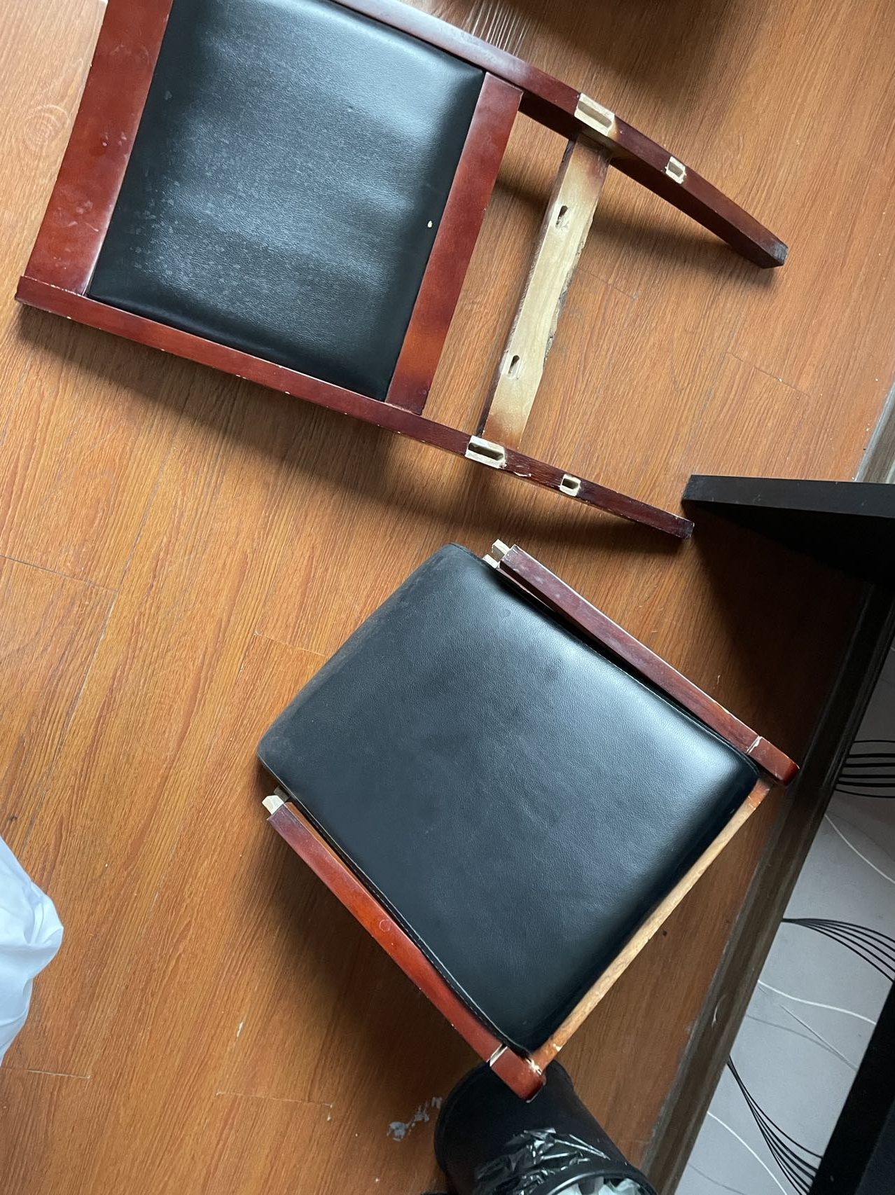
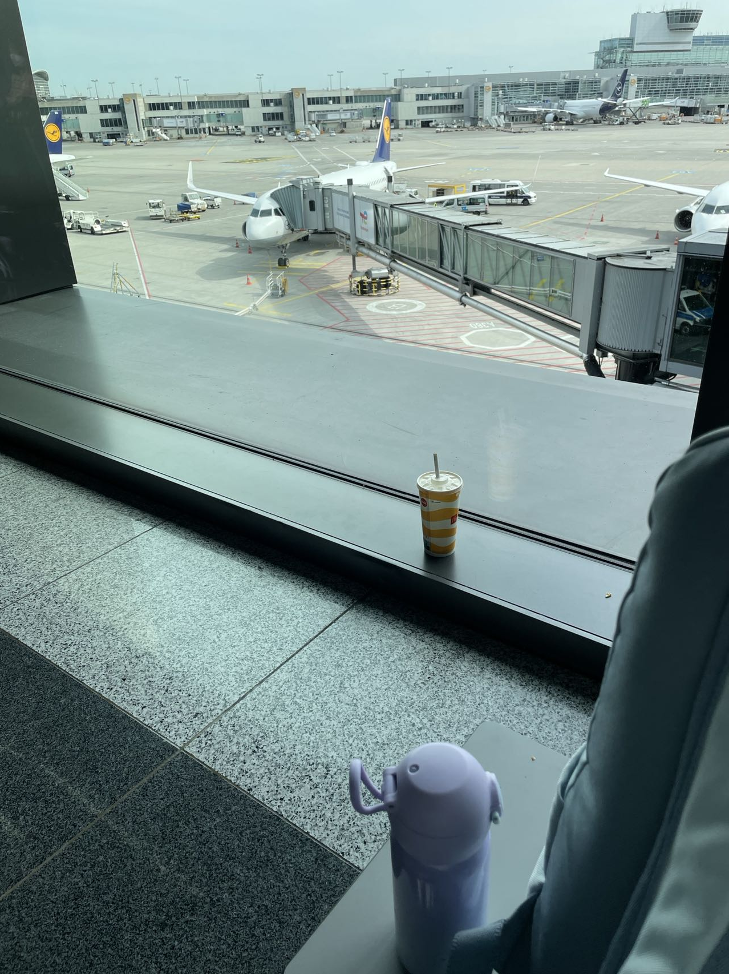
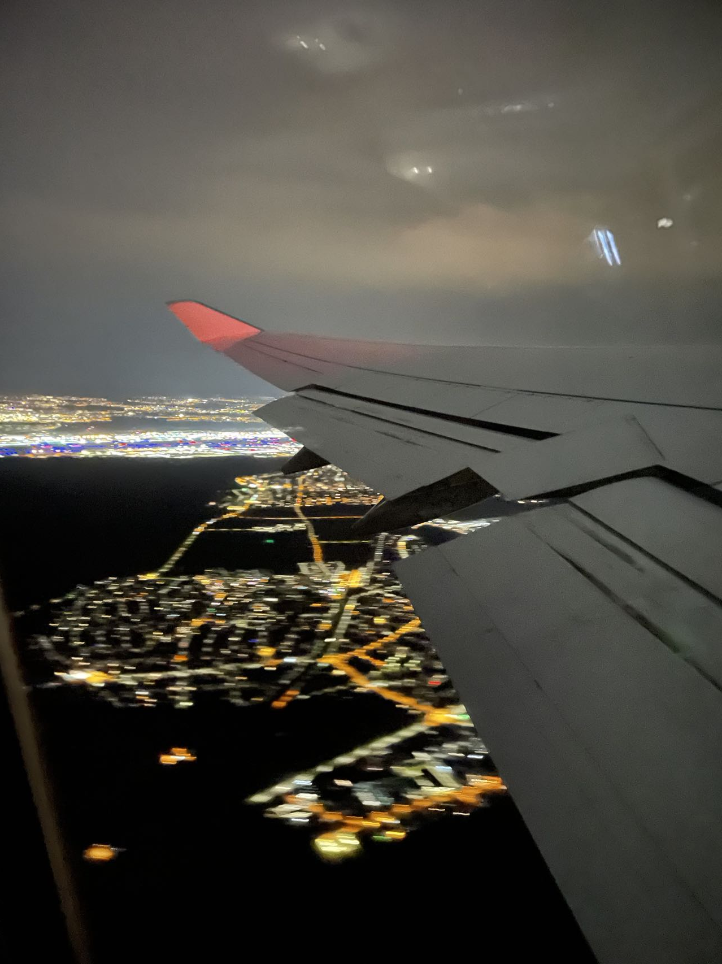
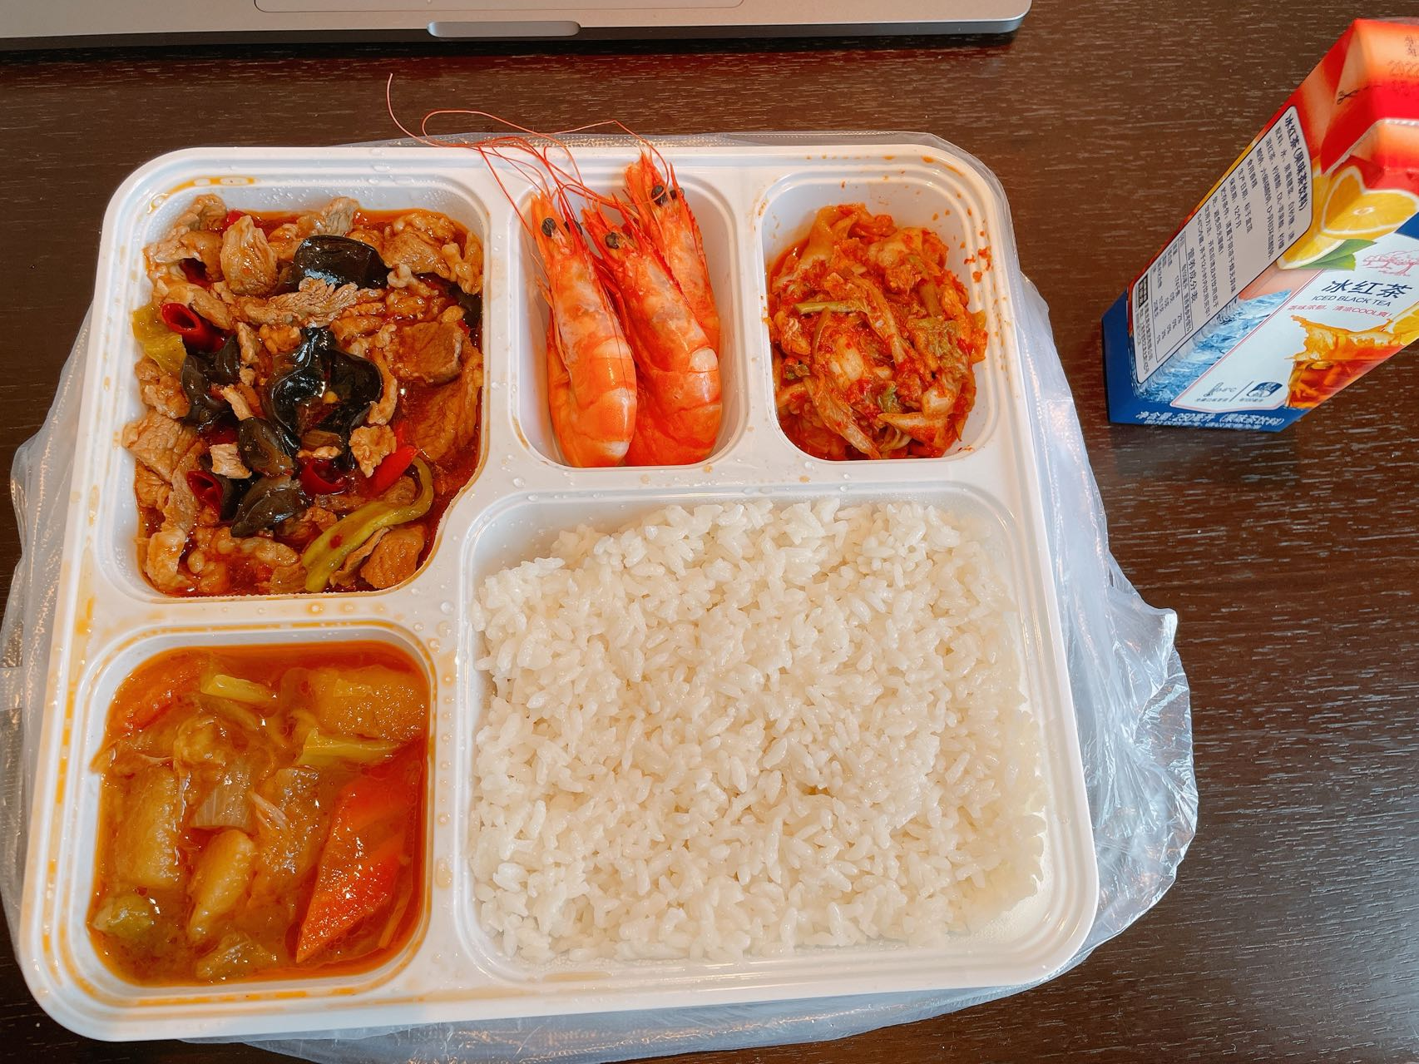
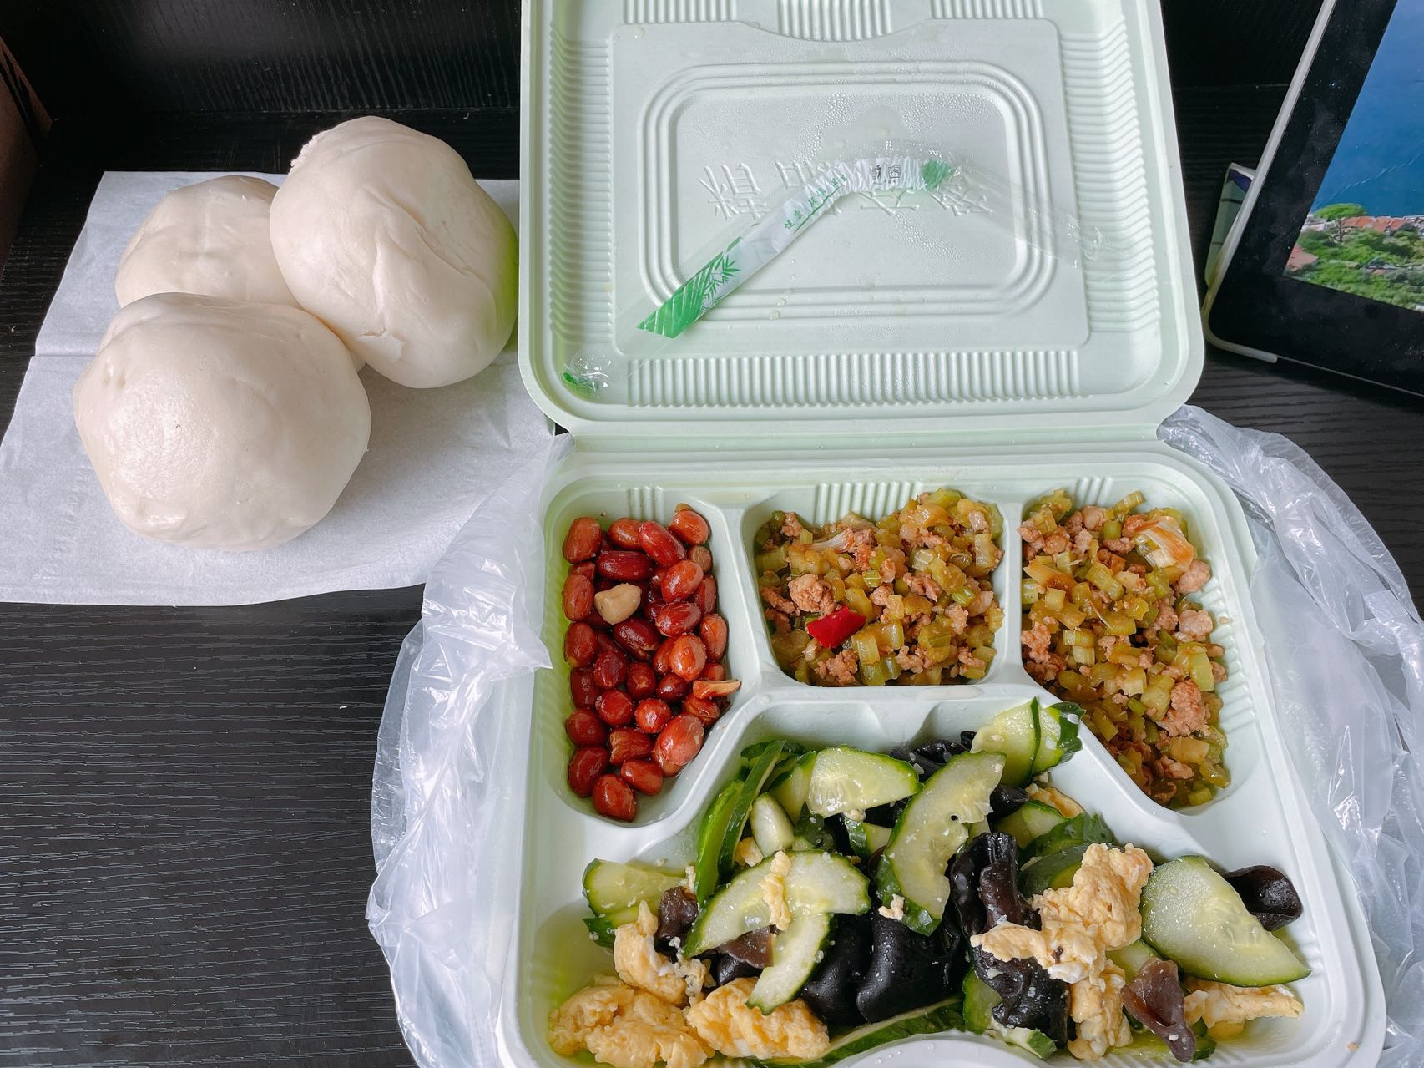
年度总结与展望
写博后本子（没中）
改融合论文（没中）
做项目
做科研：半监督LC
又写本子（博后和青基）
又改融合论文
做项目
做实验写半监督论文
主线任务
写毕业论文
最终学术报告
写超分论文
改毕业论文、毕业答辩
博后入站/水木学者答辩
改超分论文（中了）
2022年
1月
4月
7月
10月
12月
小心防护
积极买票
德国滞留
艰难回国
连续31天的隔离
第一次坐救护车
艰难返京回校
做核酸
盘算怎么请大家吃饭
认真学习防疫规定
继续做核酸
逃离北京
最终还是感染新冠
支线任务
2023计划
做科研：超分、融合、大规模地表覆盖实验和论文落实
继续打磨本子，思考且深入思考
协调项目、做项目
新的一年希望能换个支线任务

